Slide 1
Cserearány kialakulása: Relatív kínálat (RS) és relatív kereslet (RD) a világkereskedelemben
Belföld sajt, külföld bor gyártásában termelékenyebb
a*L_{C}/a*L_{W} > aL_{C}/aL_{W}
,
P_{C}/P_{W}
RS
RD= ha a sajt relatív ára emelkedik,
akkor a sajt relatív kereslete csökken
RS
= Belföldön x alternatív költsége (cserearánya)
2. = Külföldön x alternatív költése (cserearánya
3. = világpiaci cserearány
RD
Belföld és Külföd is realizál hasznot a külkereskedelemből
Belföld: –
Külföld: –

Slide 2
Csere állandó alternatív költségek esetén
Belföld
TFH: cserearány = 1
Külföld
Q_{W}
MRT=0,5
Q*_{W}
MRT=2
Tny
2
2
EX_{W}
X Fny
X Fny
1
X Fz=Tz
IM_{C}
X Fz=Tz
IM_{W}
Tny
EX_{C}
Q_{C}
Q*_{C}
2
1
2

Slide 3
Tényezőfelhasználás és a termékek árarányai
w/r
SS
CC
FF
P_{C}/P_{F}
T/L
Magasabb ruházati cikk árarány PC/PF ► magasabb munkaerő árarány w/r► magasabb termőföld felhasználási arány T/L

Slide 4
Az erőforrások és a kibocsátás
Q_{F}
T
Q_{F}
x 2
1 x
Q_{C}
L
T megnő →
Q_{F} megnő és Q_{C} csökken
Változatlan termék árarányok mellett
Q_{C}

Slide 5
Pé/Pi változás ► külkereskedelem és a fogyasztás áruösszetétele
x D2
Fogyasztási lehetőségek határa = Isoérték vonal: |m|= PC/PF
QF
x D3
PC/PF megnő
Q1 → Q2, D1 → D2
Teljes árhatás: D1 → D2
Jövedelmi hatás D1 → D3
Helyettesítési hatás D3 → D2
DF2-QF2 = PC/PF*(QC2-DC2)
→ Külkereskedelem áruösszetétele és a fogyasztás szerkezete megváltozik
x D1
x Q1
Q2 x
5.4 a-c
QC

Slide 6
Export irányú kibillent gazdasági növekedés
Az ország munkaállománya növekedett ►
Az országban a ruházati cikk relatív kínálata nő (1 –ből 2-be) ►
Ruházati cikkből nagyobb lesz a relatív kínálat a világpiacon
QF
1 x
2 x
QC
5.6

Slide 7
Az ország földállományának növekedése hatással van a világpiacra!
PC/PFw
A ruházati cikk relatív kínálata megnő a világpiacon
Romlik a ruházati cikk világpiaci cserearánya : PC/PF(w)’<PC/PF(w)
Minél meredekebb az RD, annál nagyobb a cserearány változása
RSw
RS’w
RD
PC/PF(w) -
PC/PF(w)’ -
QC+QC*
QF+QF*
5.7

Slide 8
A PC/PF(w) csökkenésének (vissza)hatása az országra
x D1
1pont a növekedés előtti termelés
Az országban Pé/Pi(w)’<Pé/Pi(w),
ugyanannyi exportért kevesebb import
Romlik a növekedésből származó előny
Nyomorba taszító növekedés (UD1>UD3)
QF
D3 x
Pé/Pi(w)’x 3
1 x
2 x
Pé/Pi(w)
QF

Slide 9
Pl. a jövedelemtranszferek hatása 2. eset
Ha külföld ruházati cikk kiadási határhalandósága kisebb, mint belföldé:
a ruházati cikk relatív kereslete csökken, a világpiaci cserearány csökken.
Külföld jobban jár a kapott transzfer elköltésével, míg belföld rosszabbul jár mint a transzferhatás önmagában (cserearány romlik)
PC/PF
RDw
RSw
RD’w
(PC/PF)W
(PC/PF)’W
QC+QC*
QF+QF
5.8

Slide 10
A jövedelemtranszferek paradox hatása
Ha külföld ruházati cikk kiadási határhalandósága nagyobb, mint belföldé:
a ruházati cikk relatív kereslete nő, a világpiaci cserearánya nő.
Külföld rosszabbul is járhat a kapott transzfer elköltésével, míg belföld jobban járhat a transzferfizetés ellenére
→ paradox hatás
PC/PF
RD’
RS
RD
(PC/PF)’W
(PC/PF)W
QC+QC*
QF+QF
5.8

Slide 11
V. Exporttámogatások hatása
Importvám ellentéte
Belföld támogatja a ruházati cikk exportját
PC/PF belföldön megnő a világpiacihoz képest
  Ruházati cikk termelés belföldön nő
  Élelmiszer fogyasztás belföldön nő
A világpiacon PC/PF csökken
  Belföld cserearánya romlik
  Külföld cserearánya javul
Belföld helyzete romlik
PC/PF
RS
RS’
RD’
RD
QC+QC*
QF+QF*
5.10

Slide 12
A munka határterméke és a foglalkoztatott munkaerő mennyisége
A munka határtermék-függvénye a termelési függvény munka szerinti deriváltja (MPL = dQ/dL)
A gazdaság kibocsátása a határtermék-függvény munka szerinti integráltja ,
azaz a görbe alatti terület, amelyből
a bérek a munkaerő tulajdonosokat
illetik
a bérleti díj a termőföld tulajdonosoké
ha Belföldön T/L kisebb (azaz nagyobb a munkaerő kínálata), mint Külföldön, akkor Belföldön a munkások kevesebbet keresnek mint Külföldön, ezért Külföldre akarnak menni
Mikro:
MPL
bérleti
díj
W/P
bérek
MPL
L(opt)
L
W/P=reálbér
L(opt) = foglalkoztatottak

Slide 13
2. Nemzetközi munkaerő áramlás
W/P
MPL
MPL*
W/P*
Alaphelyzet:
O-tól O*-ig a világ munkaerő állománya
Belföld foglalkoztat OL1 munkást alacsony bér mellett (W/P)₁→C
Külföld foglalkoztat O*L1 munkást
magas bérért (W/P)*₁→B
B
(W/P)*₁
(W/P)₁
C
O
L1
O*
Belföldi foglalkoztatás
Külföldi foglalkoztatás
Belföld és Külföld munkaerő keresletének együttes ábrázolása szabad munkaerő mozgás mellett

Slide 14
Az időszakok közötti fogyasztási szerkezet meghatározása
Q_{F}
Időszakok közötti költségvetési korlát, ami mutatja a két időszak fogyasztásának értékét (jelenlegi fogyasztásban mérve), ami egyenlő a két időszak fogyasztási cikkek értékével (jelenlegi fogyasztás egységében):
Dp+D_{F}/(1+r)=Qp+Q_{F}/(1+r) ebből
D_{F}-Q_{F} =(Q_{P}-D_{P}) ∙ (1+r),
ahol r a világgazdaság reálkamat szintje,
D_{F} a jövőbeli fogyasztás iránti kereslet,
Dp a jelenbeli fogyasztás iránti kereslet
D_{F}
D
import
Q_{F}
Q
Dp
Qp
Qp
Export
Belföld (hitelt nyújt)

Slide 15
Intertemporális kereskedelem
Belföld és Külföld esetében
Hitelforgalom:
Belföld a hitelező – jelen fogyasztása kisebb,
mint jelenbeli jövedelme
Q_{F}
Q_{F}
Külföld a hitelt felvevő
– jelen fogyasztása nagyobb,
mint jelenbeli jövedelme
D
Im
Q
Ex
Q
D
EX
Im
Belföld
Qp
Külföld
Q_{P}
Folyó fogyasztást exportál,
Jövőbeli fogyasztást importál
Folyó fogyasztást importál,
Jövőbeli fogyasztást exportál

Slide 16
importkereslet
Belföld piaca
Belföld importkereslete a világpiacon
P
P
S
P_{A}
A
P²
2
P¹
1
MD
D
S¹
S²
D²
D¹
Q
D²-S²
D¹-S¹
Q

Slide 17
exportkínálat
külföld piaca
Külföld exportkínálata a világpiacon
P
P
S*
XS
D*
P²
2
P¹
1
P_{A}
A
D*¹
S*¹
Q
Q
S*¹-D*¹
D*²
S*²
S*²-D*²

Slide 18
Vámok belföldi hatása I.
Feltétel: Kis ország - nem tudja áthárítani - a vám nem hat a világpiaci cserearányra
X1→X1’: termelői hatás
X2→ X2’: fogyasztói hatás
t: adóhatás (vámbevétel)
r: fogyasztói többletből termelői többletbe
d1 és d2: holtteher veszteség
Prohibitív vám: teljesen megszünteti az importot
P
S
Pbelső=Pw+T
r
t
T
d1
d2
Pw
D
X1
X1’
X2’
X2
Q

Slide 19
Vámok belföldi hatása II.
Nagy ország
P2 - exportőr ország eladási ára
P3 - importőr ország belföldi ára
d1 és d2 – holtteherveszteség
- fogyasztói többlet csökkenésből
exportáló ország fizeti
Nagy ország jóléte akár növekedhet is vám kivetésének hatására!
P
D
S
MD
XS
P3
d1
T
d2
Pw
P2
Q

Slide 20
A devizák várható hozamának alakulása
20
Notes:
20
20

Slide 21
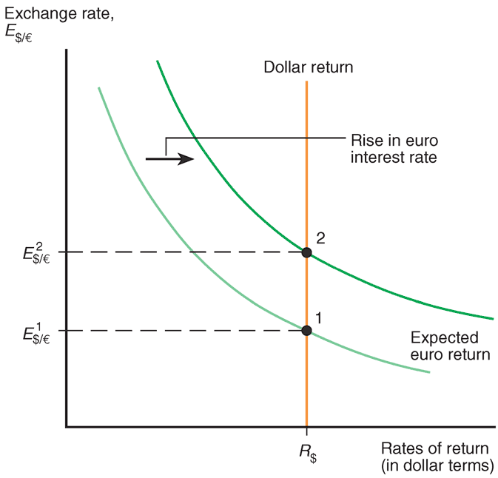
Az eurókamatláb emelkedésének hatása
Az euró felértékelődésére számít mindenki
Dollár hozam
Eurókamatláb emelkedése
Euróbetét várható hozama
Dollárban kifejezett hozamok
21

Slide 22
Egyensúlyi kamatláb
A pénzkereslet és a pénzkínálat egymásra hatása
Reál pénzkínálat, M^{S}/P
R
M_{S}/P = L(R,Y) egyensúlyi kamatláb
2. M_{S}/P >L(R,Y), egyensúlyinál magasabb kamatláb
3. M_{S}/P <L(R,Y), egyensúlyinál alacsonyabb kamat
2.
Reál pénzkereslet,
L(R,Y)
1.
3.
Reál pénzmennyiség
Aktívák és a likvid pénz közötti cserefolyamatok eredménye. Aktívák árfolyama
és a kamatláb között fordított arányos összefüggés.

Slide 23
Reál pénzkínálat növekedése
Adott árszínvonal és reáljövedelem mellett a pénzkínálat növelése csökkenti a kamatlábat
M_{S}/P<M_{S}/P’
R₁
R₂
L(Y,R)
Reál pénzmennyiség
M_{S}/P
M_{S}/P’

Slide 24
Kibocsátás és a kamatláb
Y’>Y
R
M_{S/}P
Reáljövedelem növekedése növeli
a pénzkeresletet, ami - ceteris paribus -,
növeli a kamatot
R₁
L(R,Y’)
R₂
L(R,Y)
Reál pénzmennyiség

Slide 25
Szimultán egyensúly a pénz és devizapiacon
Mindkét piac egyensúlyban van. A kamatparitás érvényesülése mellett
a pénzpiac is egyensúlyban van.
Notes:
25

Slide 26
A pénzmennyiség növelésének hatása
A dollár leértékelődik az euróval szemben, a kisebb dollár kamatláb következtében
Notes:
26

Slide 27
Európai pénzkínálat növekedése
Az európai pénzkínálatának növekedése csökkenti a kamatot (R€), csökken
a várható euróhozam, a dollár felértékelődik
Notes:
27

Slide 28
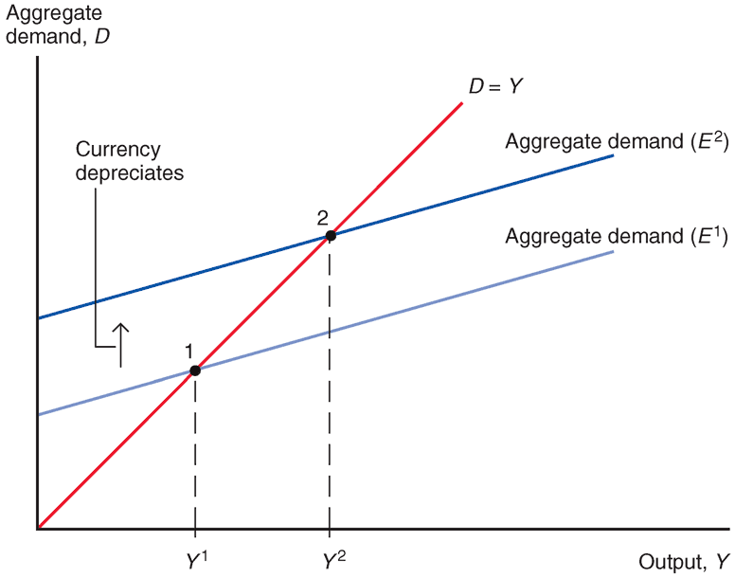
16-3: Rögzített termékárak melletti devizaleértékelődés hatása a kibocsátásra
D
Devizaleértékelődés
Aggregált kereslet (E2)
Aggregált kereslet (E1)

Slide 29
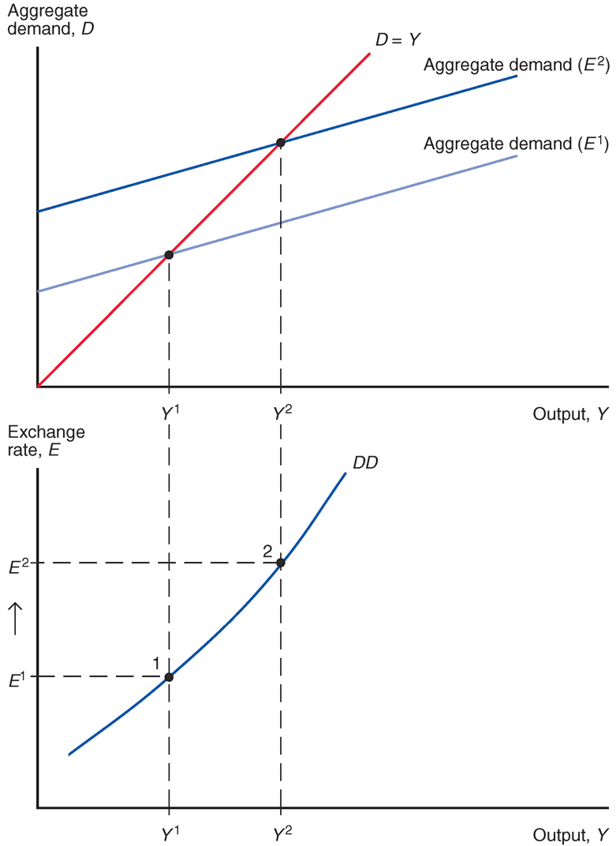
16-4: DD görbe levezetése
D
Aggregált kereslet (E2)
Aggregált kereslet (E1)
E

Slide 30
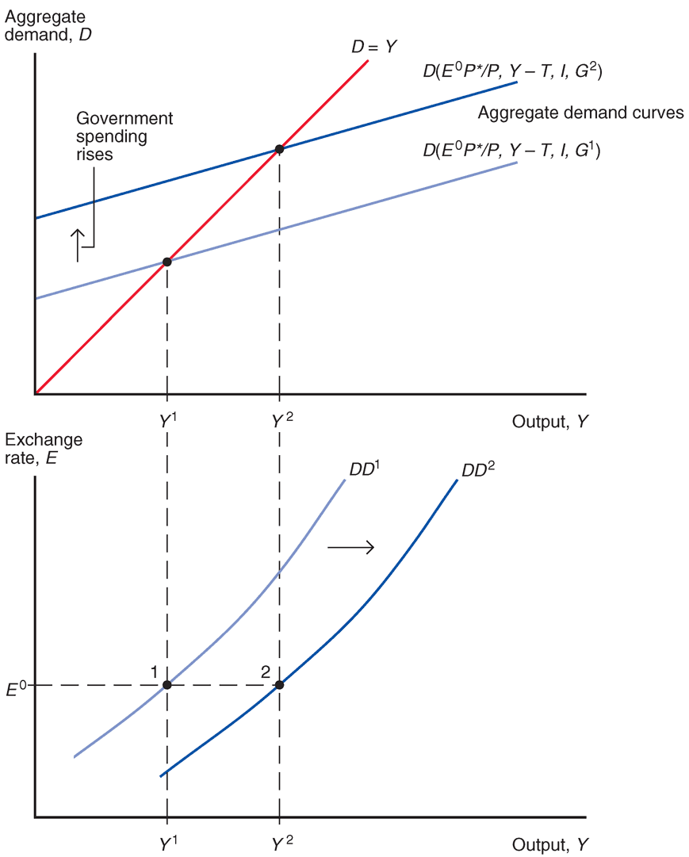
16-5: kormányzati kiadás növekedése
D
G nő
Aggregált keresleti görbék
E

Slide 31
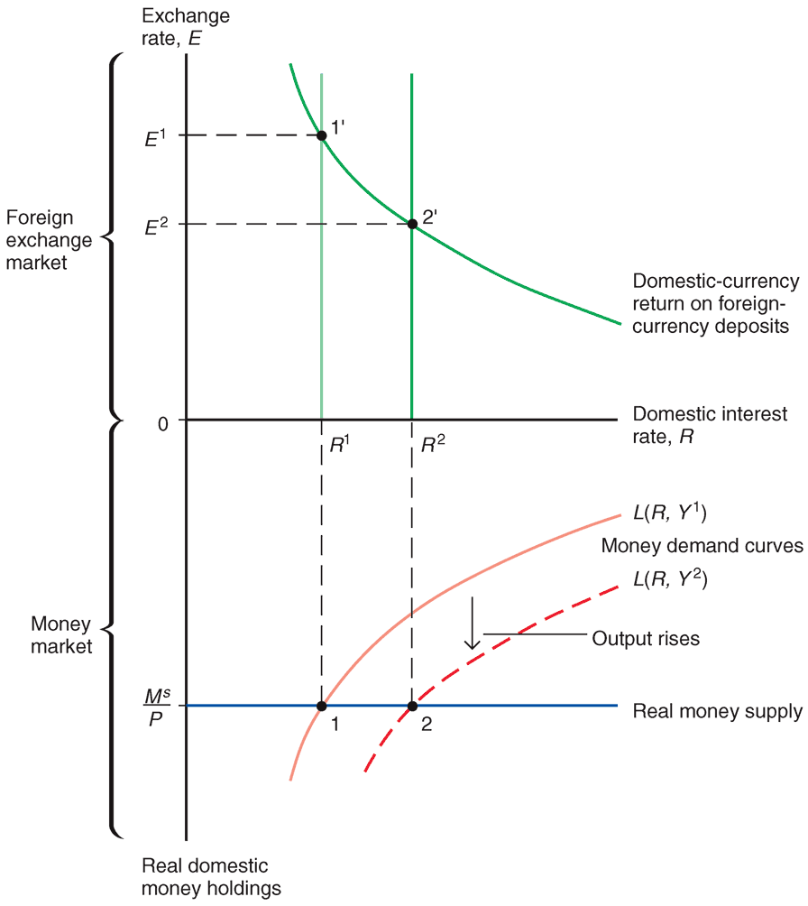
16-6: Kibocsátás és devizaárfolyam a vagyoneszközök piacán kialakult egyensúlyi állapot mellett
E
Devizapiac
Külföldi betétek hazai valutában kifejezett hozama
Hazai kamatláb, R
Pénzpiac
A kibocsátás nő
reálpénzkészlet

Slide 32
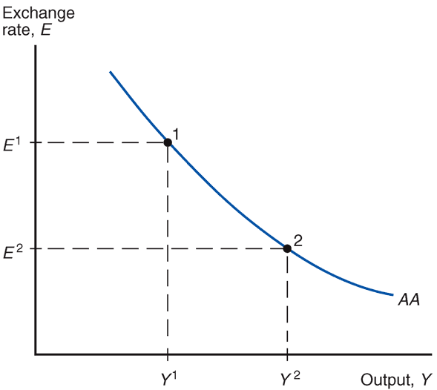
Rövidtávú egyensúly az eszközök piacán: az AA görbe
E
Egyensúlyi árfolyam a devizapiacon, egyensúlyi kibocsátás a pénzpiacon.
A kibocsátás és az árfolyam közötti inverz kapcsolatot valamint a deviza és pénzpiac egyensúlyát az AA görbével ábrázolhatjuk.

Slide 33
AA görbe eltolódása
Árfolyam,
E
Hazai valutában elhelyezett betétek hozamának csökkenése
Hazai betétek hozama
E₂
2'
1'
Külföldi betétek
várt hozama
E₁
Hazai hozam, kamatláb
0
R₂
R₁
L(R, Y₁)
M^{S}₁
P
Hazai
reálpénzkínálat
1
M^{S}₂
P
2
Hazai pénzkínálat
növekedése
Hazai reálpénzkészlet

Slide 34
AA görbe eltolódása
Árfolyam,
E
AA’
AA
Y₁
Kibocsátás, Y
Y₂

Slide 35
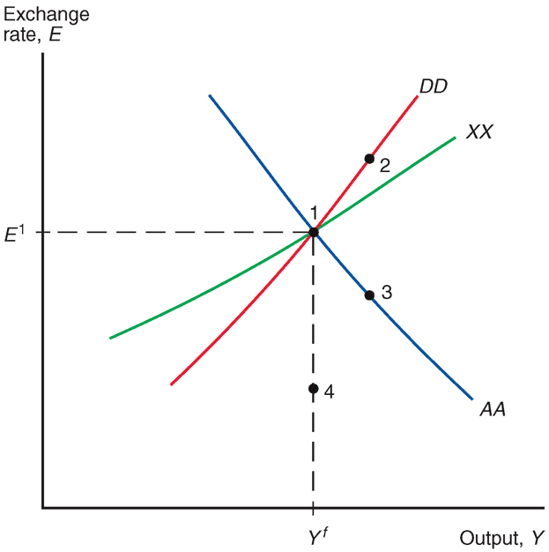
Folyó fizetési mérleg: XX görbe
Monetáris expanzió hatására a gazdaság a 2-es pontba kerül, azaz a folyó fizetési mérleg egyenlege növekszik.
Átmeneti fiskális expanzió a 3-as pontba mozdítja a gazdaságot, míg a tartós fiskális expanzió hatására a gazdaság a 4-es pontba kerül; mindkét esetben CA↓.
E

Slide 36
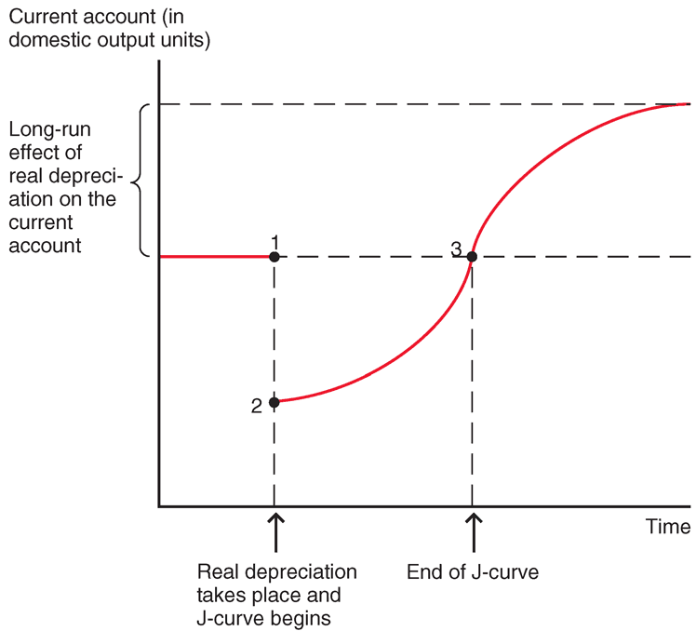
A J görbe
Folyó fizetési mérleg (hazai termékegységben kifejezve
Reál-leértékelődés hosszú távú hatása a CA-ra
Mennyiségi hatás
a domináns
Reálleértékelődés azonnali hatása CA-ra
J görbe: az érték
hatás a domináns
idő
Reálleértékelődés helye a J görbe kezdőpontja
J görbe vége

Slide 37
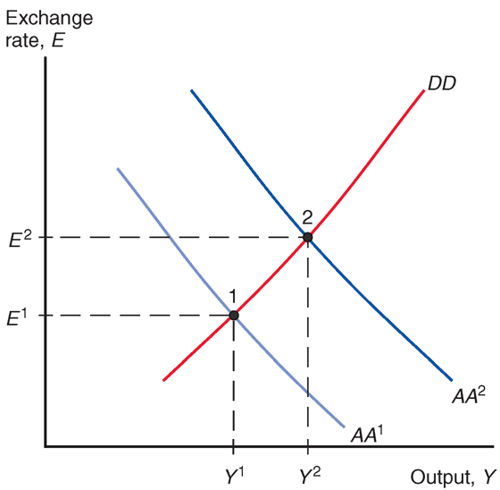
A pénzkínálat átmeneti emelkedése
E

Slide 38
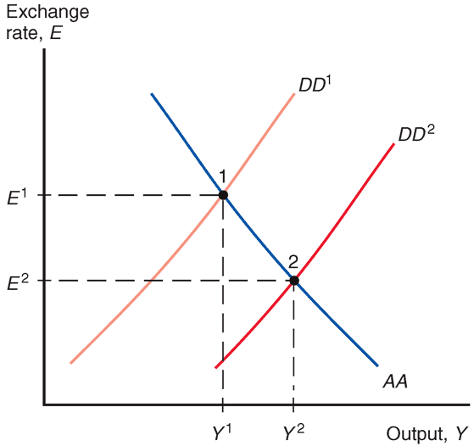
Átmeneti fiskális expanzió
E

Slide 39
A pénzkínálat átmeneti emelkedése
E

Slide 40
Átmeneti fiskális expanzió
E

Slide 41
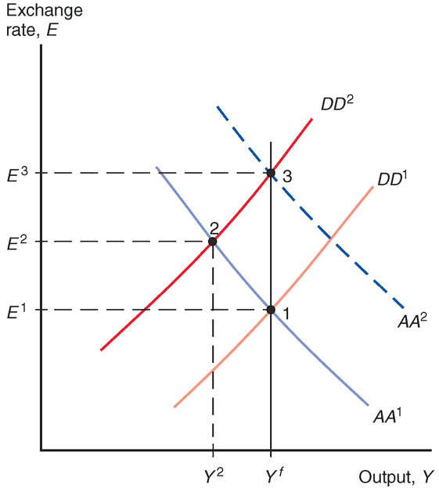
Teljes foglalkoztatást fenntartását célzó gazdaságpolitikai lépések – A hazai termékek és szolgáltatások világpiaci keresletének átmeneti csökkenése után
E
Az átmeneti világpiaci kereslet csökkenése a hazai termékek iránt, a kibocsátást a normális szint alá csökkenti
Átmeneti fiskális politika visszafordíthatja az aggregált kereslet és a kibocsátás csökkenését.
Átmeneti monetáris expanzió leértékelheti a hazai valutát

Slide 42
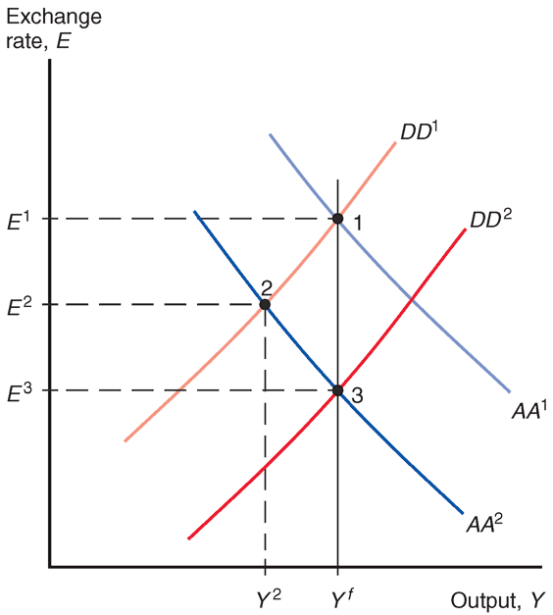
Teljes foglalkoztatás a reálpénzkereslet növekedése után
E
Átmeneti monetáris politika
Megnöveli a pénzkínálatot
az egyensúlyi szintig.
A pénzkereslet növekedése
megemeli a kamatlábat,
ami felértékeli a hazai valutát.
Átmeneti fiskális politika megnövelheti az aggregált keresletet és a kibocsátást.

Slide 43
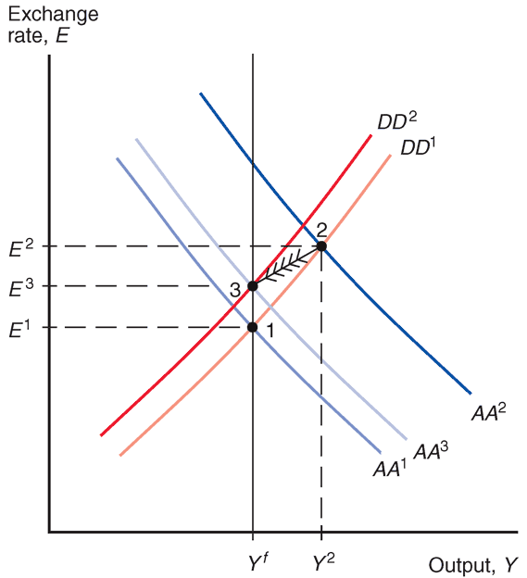
Alkalmazkodás a pénzkínálat tartós növekedéséhez hosszú távon
E
A magasabb árak a hazai termékeket drágábbá teszik a külföldi termékekhez képest: az aggregált kereslet csökken.
A magasabb árak csökkentik
a reálpénz kínálatot, ez
megnöveli a kamatlábat, ami
a hazai valuta
felértékelődéséhez vezet.
Hosszú távon a kibocsátás visszatér a normál szintre, csak az árfolyam fog változni:
E₁ < E₃ < E₂

Slide 44
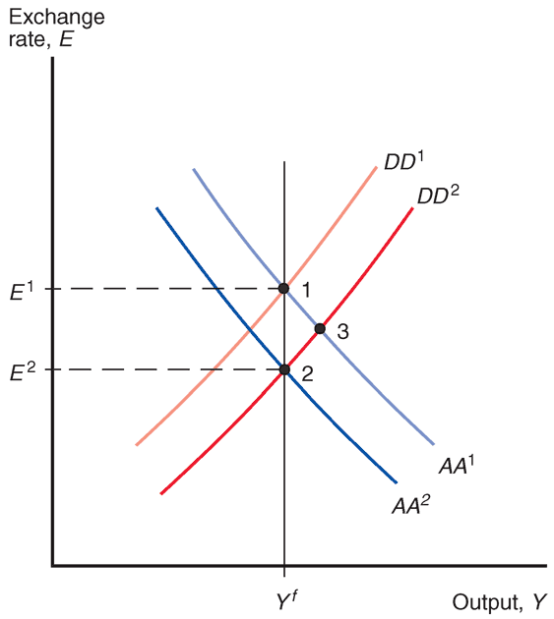
A tartós expanzív jellegű fiskális beavatkozás hatásai
E
A kormányzati vásárlások
növelése megnöveli az
aggreált keresletet.
Tartós expanzív fiskális
politika eredménye
Ha a kormányzati kiadások emelkedése állandó, a hazai valuta felértékelődésére számítanak, és fel is fog értékelődni.

